Slide 1
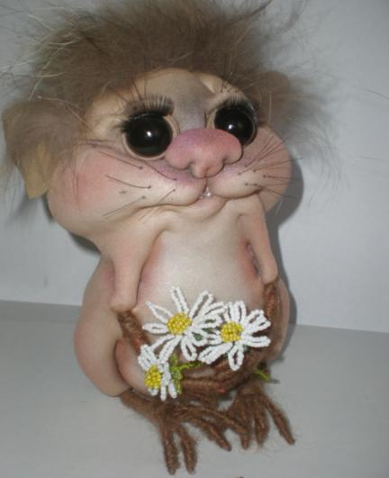
МАСТЕР- КЛАСС
учителя изобразительного искусства
Ольявидовской оош
Тихомировой Татьяны Геннадьевны
16 ФЕВРАЛЯ 2012Г

Slide 2
«Я хочу, чтобы она глядела на меня не так, как кукла... Я хочу, чтобы мне казалось, будто она слушает меня, когда я говорю с ней. Куклы нехороши тем, что они как будто совсем неслушают», - так говорила маленькая героиня повести Фрэнсис Бернет «Маленькая принцесса».

Slide 3
ТЕКСТИЛЬНЫЕ КУКЛЫ– самый древний тип кукол. Первые русские куклы шились из тканей. Сегодня куклы из текстиля считаются коллекционными, но дети не перестают любить их за особую мягкость и теплоту.
Кукольные мастера часто выбирают текстильных кукол для выражения собственных эмоций и представлений. Мастер кукольник, как художник, подбирая разные оттенки тканей и узоры, рисуя кукле лицо – создает целую картину, отражение мира людей. Именно обычная ТРЯПИЧНАЯ КУКЛА стала предтечей современной модной куклы. В 21 веке текстильные куклы можно чаще увидеть в музейных коллекциях, среди частных коллекций кукол.

Slide 4
Немного
о
разновидностях
кукол…

Slide 5
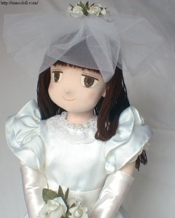
Тряпиенсы- тип корейской текстильной куклы. Тряпиенсы шьются из натуральных тканей, черты лица прорисовываются акриловыми красками, у них всегда изящные формы и изысканные пышные наряды. Хорошее дополнение- кукольные аксессуары (украшения, сумки, обувь).

Slide 6
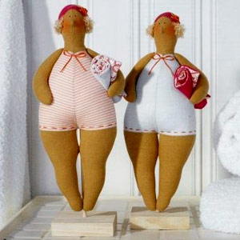
Тильда- стиль куклы, пришедший к нам из Норвегии еще в 1999 году, её создатель, молодая девушка Тоне Финангер
Тильдовские куклы отличают продолговатые руки и ноги, мелкие черты лица, зачастую загоревшая “кожа”, все тильдочки имеют собственное имя.
В последнее время эти куклы несут тематическую направленность: Тильды-хранители снов, Тильды- ангел хранитель, Тильда-хозяюшка и т.д. Есть целая серия тильдовских зверюшек и украшений интерьера. Все изделия шьются либо на машинке, либо вручную, используется преимущественно натуральные ткани.

Slide 7
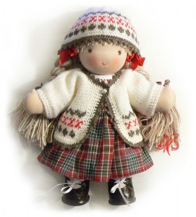
Вальдорфская кукла- тип куклы, разработанный вальдорфскими преподавателями, специально для физического и духовного здоровья ребёнка.
Отличительная особенность вальдорфских кукл- это пропорциональность, куклы-детки соответствуют пропорциям детского тела, куклы-взрослые-пропорциям взрослого тела. Характерно для этого вида куккл- плавность форм и плавность изгибов. Одной из задач этих кукл- развитие детского воображения, поэтому черты лица прорисовываются тонко.
При выборе куклы учитываются различные факторы: возраст ребенка, его темперамент, телосложение.

Slide 8
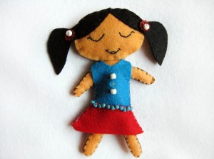
Куклы примитивы. Этот вид кукол характеризуют наивные формы, несложные швы, неровные пропорции. Зачастую используется самодельная или измененная выкройка.

Slide 9
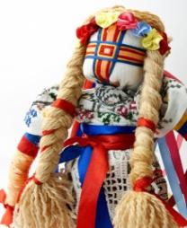
Куклы-мотанки. Этот тип кукол относится к обрядовым. Для изготовления куклы-мотанки используются исключительно натуральные материалы. Для её изготовления не требуется игла, из названия понятно, что её мотают. В куклу зачастую вплетают натуральные материалы: сухие цветы, зерно и т.д.
Куклы-мотанки не имеют глаз, на лице всегда изображается крест- как символ сакральности, как свидетельство того, что кукла пребывает за пределами пространства и времени.
Главное предназначение куклы-мотанки – это непрерывный энергообмен с её хозяином.

Slide 10
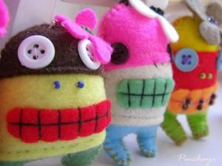
Куклы Voodoo. Этот тип кукол также относится к разряду обрядовых, в особенности к Чёрной магии. Но современное модное течение в какой-то степени изменило плохую направленность этих “тёмных” кукол в более благоприятную сторону. Многие дизайнеры используют прототип кукол-вуду в своих коллекциях аксессуаров.

Slide 11
НЕМНОГО ИЗ МОЕЙ КОЛЛЕКЦИИ

Slide 18
НЕМНОГО
из
ОБМЕНА ОПЫТОМ…

Slide 23
Для создания текстильной куклы вам понадобятся следующие материалы: синтепон, прочные нитки для шитья, иглы для шитья кукол, эластичные женские колготки, ножницы, пуговицы или бусины для глаз, ткань и фурнитура для одежды, проволока.

Slide 24
ГЛАВНОЕ- ТЕРПЕНИЕ…

Slide 25
И ВСЁ ПОЛУЧИТСЯ!!!

Slide 26
Наши результаты!

Slide 28
